Slide 1
Современный русский язык и актуальные аспекты его изучения
Куликова Валентина Александровна
преподаватель департамента прикладной лингвистики и иностранных языков

Slide 2
Почему лингвистические исследования так важны?
Изменения в языке – маркер изменений в обществе и отношения к ним
Изучение языка – путь к изучению внутреннего мира человека, его психологических особенностей

Slide 3
Что провоцирует изменения в современном русском языке? Актуальные социальные события: пандемия коронавируса

Slide 4
«Коронавирусная» лексика
Перемещение из пассивного словарного запаса в активный: изоляция, карантин, нулевой пациент, санитайзер, удаленка
Появление новых номинаций: зумить, зумиться, бесконтактная доставка, дистанционка, дистант
В том числе «игровые»: ковидиот, карантинейджеры, корониалы, расхламинго
«Аномальные» номинации: социальная дистанция, самоизоляция

Slide 5
Пандемия не только коронавируса
Вирус, пандемия, болезнь как метафора социальных отношений: Вирус правды (Газета.ру, 15.01.2021); Прививка от психоза (Газета.ру, 10.12.2020); Коронавирусная инфопандемия. Человечество стало жертвой паники от тиража смерти от коронавируса, вызванного СМИ и интернетом (Эхо Москвы, 10.04.2020); Инфодемия: как это работает. Семен Новопрудский о том, как из маленьких правд рождается большая ложь (Газета.ру, 18.12.2020)

Slide 6
Что провоцирует изменения в современном русском языке? Интернет-коммуникации и ее влияние на речь современника

Slide 7
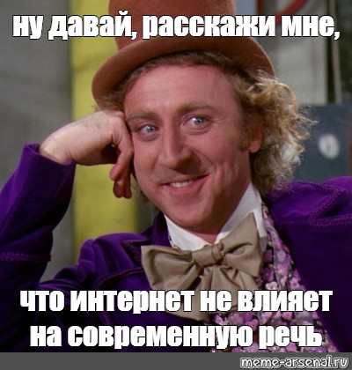
Влияние интернета на повседневную речь
Игнорирование правил орфографии и пунктуации
Сокращай и властвуй. Сокращения из интернет-речи проникают в повседневную разговорную речь (лол, норм, ок)
Проникновение единиц интернет-сленга в повседневную речь (Ты в инсте посмотри, я репостнул, лайкнуть не забудь!)
Единицы интернет-коммуникации проникают В СМИ, рекламу (т.е. в литературный язык)
Влияние английского языка (хейт, мейл)

Slide 8
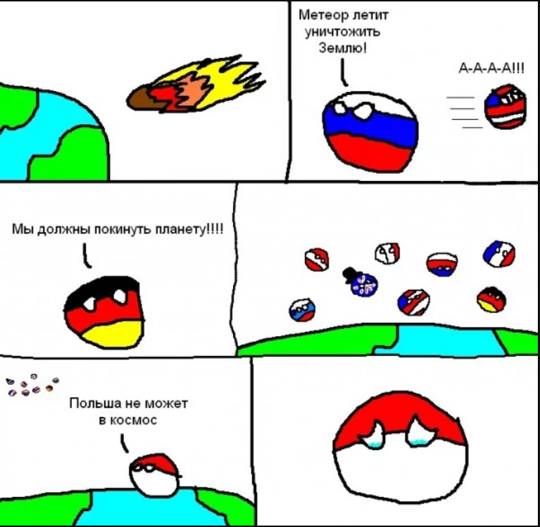
Польша не может в космос!
(не) уметь / (не) мочь в + Вин. падеж - ‘(Не)способность что-либо делать или чем-либо обладать’:
– ‘не отличаться указанным признаком, свойством, способностью в принципе’: СССР не может в нерушимость; Земля не может в экологию;
– ‘не быть способным достичь «желаемой» цели, уровня или статуса’: Техас не может в независимость;
– ‘(не) разбираться в чём-либо, (не) быть сведущим в чём-либо’: я не могу в физику, кандидат должен уметь в цифры
– ‘(не) иметь навык делать что-либо, (не) уметь, (не) мочь что-либо делать’: я не умею в дедлайны
– ‘время от времени проявлять некоторое качество, способность’: я могу в поспать.

Slide 9
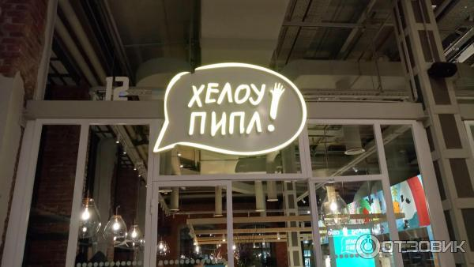
Влияние интернет-коммуникации на язык рекламы, СМИ
Изменения в области грамматики, синтаксиса

Slide 10
Влияние интернет-коммуникации на язык рекламы, СМИ
Единицы интернет-сленга проникают в официальную речь

Slide 11
Современный русский язык динамичен
В нем отражаются социальные изменения
Изучение языка помогает понять актуальные социальные процессы

